Slide 1

5.6 Bayesian Statistics
노윤지, 김문기

Slide 2
목차
• 베이즈 정리
• 최대우도추정과 베이지안 추정의 차이
• MAP

Slide 3


Slide 4


Slide 5
가정
나를 좋아할 확률 = 50%
나를 좋아하지 않을 확률 = 50%
-> 이유 불충분의 원리

Slide 6
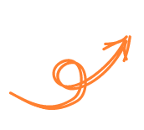




Condition 조건
P [ | ]
P [ | ]

Slide 7




40%
30%
60%
70%

Slide 8
❤ ❤ ❤ ❤ ❤ 😒 😒 😒 😒 😒
❤ ❤ ❤ ❤ ❤ 😒 😒 😒 😒 😒
❤ ❤ ❤ ❤ ❤ 😒 😒 😒 😒 😒
❤ ❤ ❤ ❤ ❤ 😒 😒 😒 😒 😒
❤ ❤ ❤ ❤ ❤ 😒 😒 😒 😒 😒
❤ ❤ ❤ ❤ ❤ 😒 😒 😒 😒 😒
❤ ❤ ❤ ❤ ❤ 😒 😒 😒 😒 😒
❤ ❤ ❤ ❤ ❤ 😒 😒 😒 😒 😒
❤ ❤ ❤ ❤ ❤ 😒 😒 😒 😒 😒
❤ ❤ ❤ ❤ ❤ 😒 😒 😒 😒 😒

Slide 9
🍫 🍫 🍫 🍫 🍫 🍫 🍫 🍫 🍫 🍫 🍫 🍫 🍫 🍫 🍫 🍫 🍫 🍫 🍫 🍫 🍫 🍫 🍫 🍫 🍫 🍫 🍫 🍫 🍫 🍫 🍫 🍫 🍫 🍫 🍫 😒 😒 😒 😒 😒
❤ ❤ ❤ ❤ ❤ 😒 😒 😒 😒 😒
❤ ❤ ❤ ❤ ❤ 😒 😒 😒 😒 😒
❤ ❤ ❤ ❤ ❤ 😒 😒 😒 😒 😒
❤ ❤ ❤ ❤ ❤ 😒 😒 😒 😒 😒
❤ ❤ ❤ ❤ ❤ 😒 😒 😒 😒 😒
❤ ❤ ❤ ❤ ❤ 😒 😒 😒 😒 😒

Slide 10
WHAT WE WANT
P [ | ]
WHAT WE KNOW
P [ | ]

Slide 11
🍫 🍫 🍫 🍫 🍫 🍫 🍫 🍫 🍫 🍫 🍫 🍫 🍫 🍫 🍫 🍫 🍫 🍫 🍫 🍫 🍫 🍫 🍫 🍫 🍫 🍫 🍫 🍫 🍫 🍫 🍫 🍫 🍫 🍫 🍫 😒 😒 😒 😒 😒
❤ ❤ ❤ ❤ ❤ 😒 😒 😒 😒 😒
❤ ❤ ❤ ❤ ❤ 😒 😒 😒 😒 😒
❤ ❤ ❤ ❤ ❤ 😒 😒 😒 😒 😒
❤ ❤ ❤ ❤ ❤ 😒 😒 😒 😒 😒
❤ ❤ ❤ ❤ ❤ 😒 😒 😒 😒 😒
❤ ❤ ❤ ❤ ❤ 😒 😒 😒 😒 😒

Slide 12
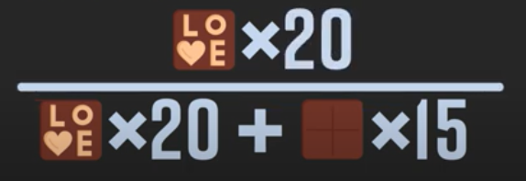
🍫 🍫 🍫 🍫 🍫 🍫 🍫 🍫 🍫 🍫 🍫 🍫 🍫 🍫 🍫 🍫 🍫 🍫 🍫 🍫 🍫 🍫 🍫 🍫 🍫 🍫 🍫 🍫 🍫 🍫 🍫 🍫 🍫 🍫 🍫

Slide 13

P [ | ] = 57%
나를 좋아할 확률 = 50%
나를 좋아할 확률 = 57%

Slide 14
Likelihood
가능도
Prior
사전확률
P [ | ] x
P [ ]
P [ | ] =
P [ ]
Posterior
사후확률
Evidence
증거

Slide 15
최대우도추정과 베이지안 추정의 차이
최대우도 접근 방식 : θ의 점추정치를 사용하여 예측
베이지안 접근 방식 : θ에 대한 전체 분포를 사용하여 예측

Slide 16
최대우도추정과 베이지안 추정의 차이
베이지안 사전정보
예측에 영향을 미치는 주관적인 인간 판단을 원천으로 식별

Slide 17
MAP(Maximum A Posterior)
구하고자 하는 대상
MLE = 철저한 데이터만을 이용
MAP = 데이터 + 사전 지식

